Slide 1
«КОГОАУ ДПО «Институт развития образования Кировской области» центр управления и инноваций
Границы индивидуальной ответственности педагога-психолога по проведению индивидуальной работы с подростком, совершившим правонарушение
Ефремов В.Л., к.п.н., доцент центра управления и инноваций, главный внештатный педагог-психолог Министерства просвещения РФ в Кировской области

Slide 2
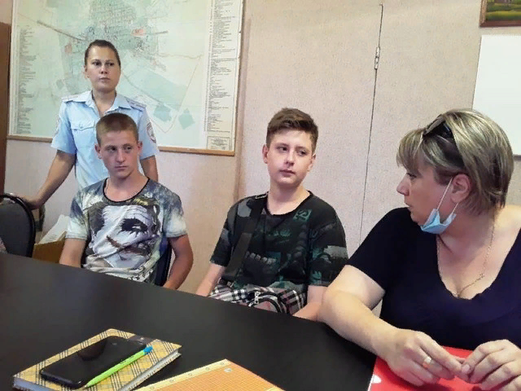
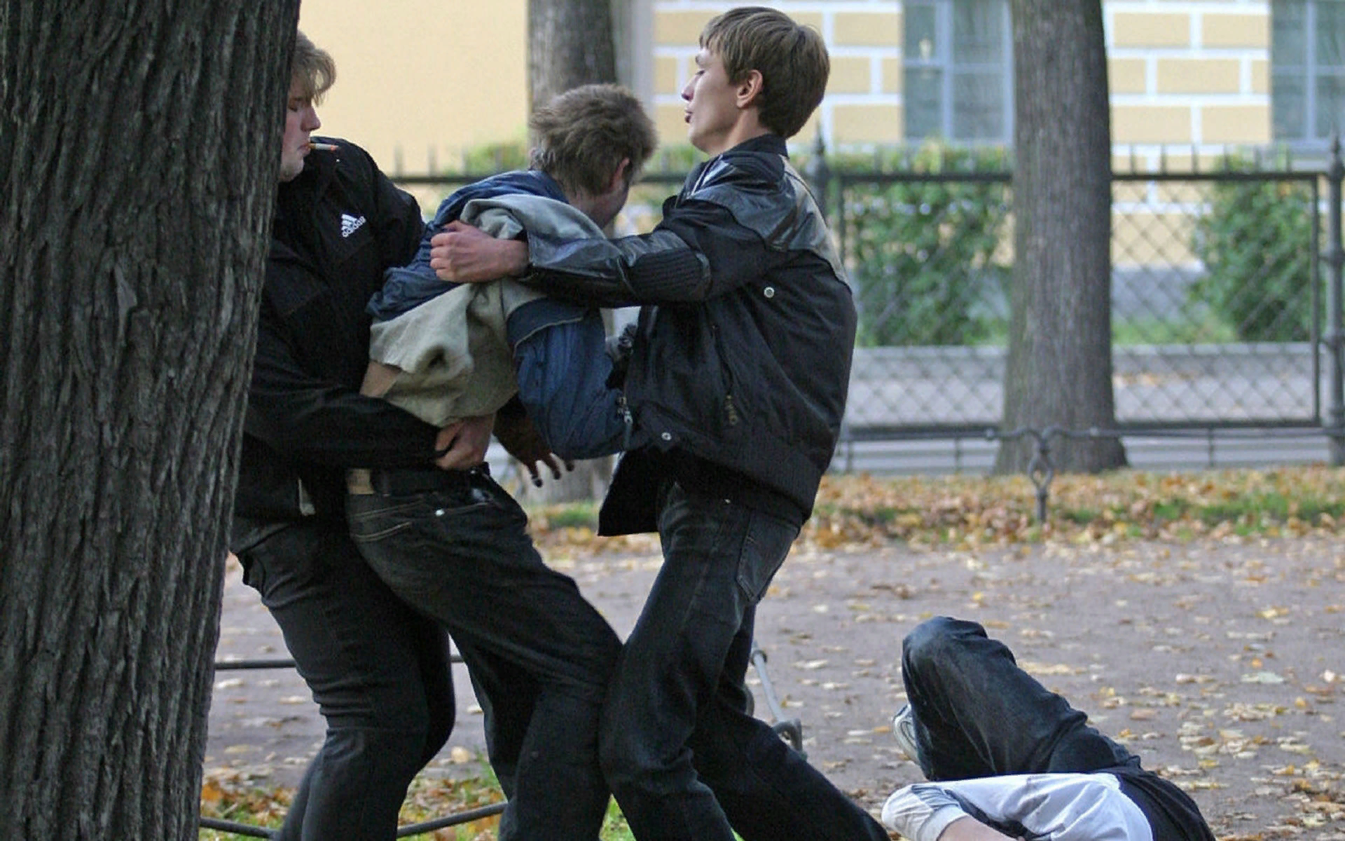

Slide 3
Что значит – границы индивидуальной ответственности
Каждый из субъектов образовательного процесса должен знать свои конкретные профессиональные действия и осознавать какие действия выполняет другой специалист для достижения конкретно измеряемого результата, в нашем случае – это снижение риска правонарушений подростка.

Slide 4
Алгоритм действий школьного педагога-психолога
Сбор информации о социальном неблагополучии
Изучение особенностей личности подростка, его микросреды
Составление индивидуальной карты сопровождения подростка
Составление индивид. психолого-педагогической карты семьи
Осуществление взаимодействия с субъектами профилактики
Информирование пед. коллектива школы, Совета профилактики правонарушений о результатах коррекции подростка.
Участие в заседаниях Совета профилактики правонарушений

Slide 5
Индивидуальная программа работы педагога-психолога по работе с несовршеннолетними правонарушителями
https://multiurok.ru/files/individualnaia-programma-raboty-pedagoga-psikholog.html

Slide 6
Перед началом работы
Проверить имеется ли разрешение родителей на работу с несовершеннолетним
Постараться установить ДОВЕРИТЕЛЬНЫЙ КОНТАКТ

Slide 7
Психологическая диагностика
Критерием правильно организованной и проведенной диагностики является точное понимание комплекса причин нарушения поведения
(постараться уложиться за 1-2 встречи)

Slide 8
Психологическое консультирование
Границей ответственности в консультировании можно считать – уверенность психолога в том, что несовершеннолетний смог раскрыться и обсудить волнующие его ситуации

Slide 9
Психологическая коррекция
Границей ответственности и показателем успешности проведенной коррекции являются сформированные жизненно-важные базовые навыки взаимодействия с окружающими (в первую очередь)

Slide 10
Успешного всем учебного года!

